Slide 1
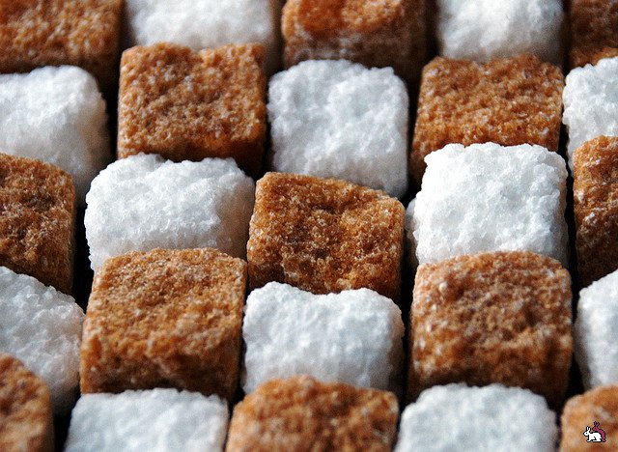
САХАРОЗА
ГБОУ CОШ №2075
Учитель химии и биологии
Харченкова Н.В.

Slide 2
Дисахариды
Это углеводы, которые при нагревании с водой в присутствии
минеральных кислот или под влиянием ферментов подвергаются
гидролизу, расщепляясь на две молекулы моносахаридов.
Какие моносахариды вы знаете? Какие у них формулы?
Дисахариды:
Сахароза
Мальтоза
Целлобиоза
Лактоза.
Наиболее распространенный в природе дисахаридов (олигосахаридом)
является сахароза

Slide 3
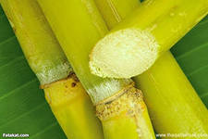
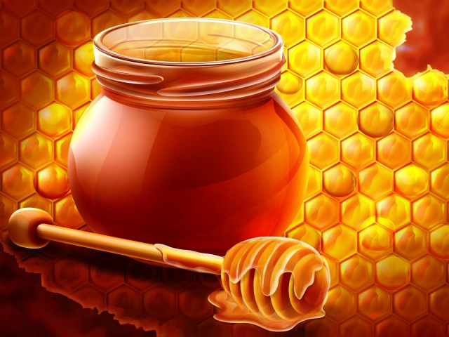
В природе
Дисахариды содержатся во многих растениях, плодах
и овощах: в соке березы, клена, в моркови, дыне,
сахарной свекле, сахарном тростнике, мёде.

Slide 4
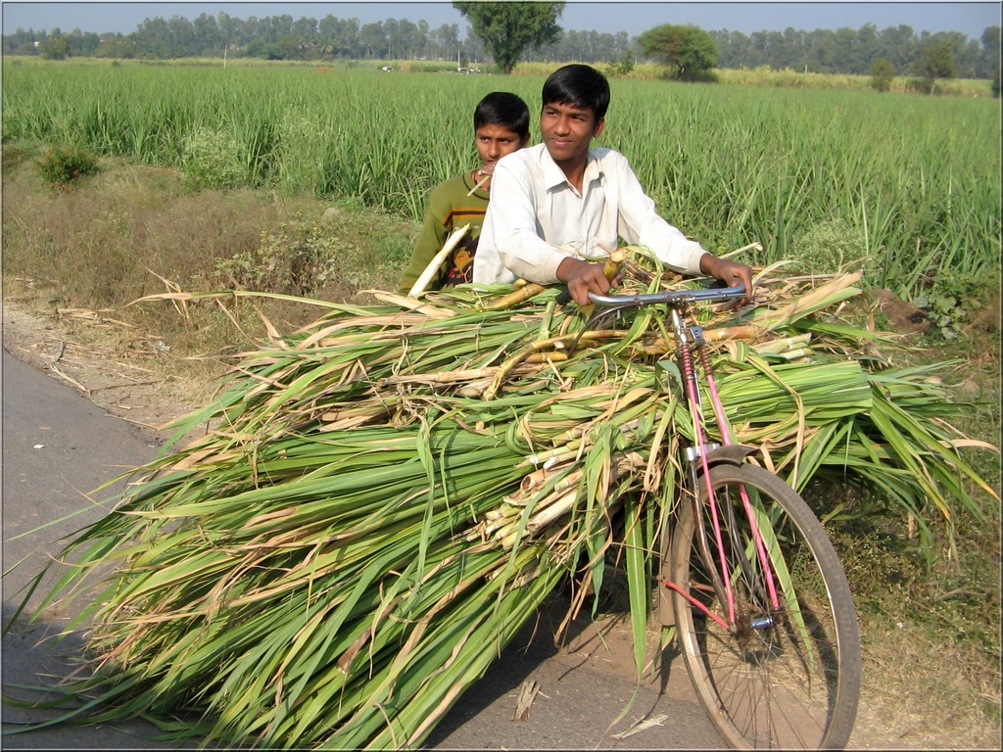
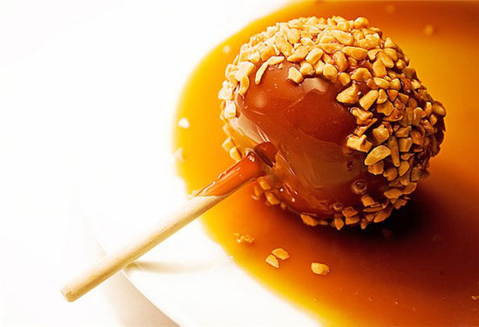
В быту
Сахарозой в быту ещё
называют свекольный сахар,
тростниковый сахар.
При застывании расплавленной сахарозы
образуется аморфная масса — карамель.
Возможно ли приготовление карамели дома?

Slide 5
Строение
Сахароза – дисахарид – формула С12Н22О11 состоит из двух моносахаридов — α-глюкозы и β-фруктозы, соединенных друг с другом за счет взаимодействия полуацетальных гидроксилов — гликозидной связью.
Также сахарозу называют – альфа – D – глюкопиранозил – бета – D – фруктофуранозид.

Slide 6
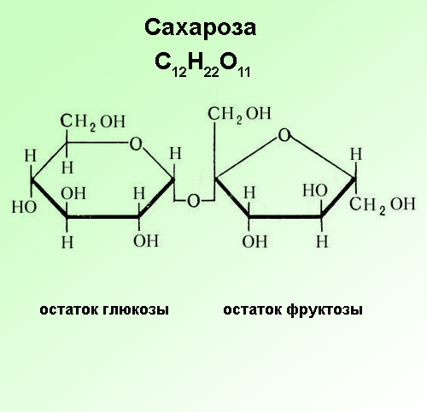
Сколько в молекуле сахарозы гидроксильных и альдегидных групп ?

Slide 7
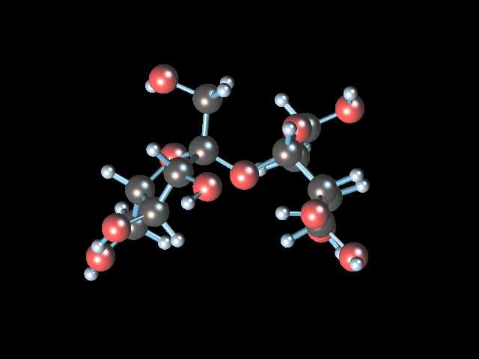

Slide 8
Физические свойства
Дисахариды — бесцветные кристаллические вещества, хорошо растворимые в воде (искл.составляет лактоза)
Сахароза: бесцветные моноклинные кристаллы, сладкие на вкус, t пл =184-185°C, растворимость (1 грамм на 100 грамм): в воде 179 (0°C) и 487 (100°C), в этаноле 0,9 (20°C). Малорастворима в метаноле. Не растворима в диэтиловом эфире. Плотность 1,5879 г/см3 (15°C). При охлаждении жидким воздухом, после освещения ярким светом кристаллы сахарозы фосфоресцируют.
Сколько приблизительно сахара необходимо для приготовления варенья ?

Slide 9
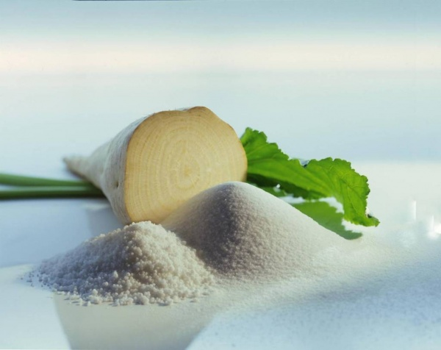

Slide 10
Получение
Дисахариды получают из природных источников:
сахарозу из сахарной свеклы или сахарного тростника
мальтозу — ферментативным гидролизом крахмала
лактозу — из коровьего молока
целлобиозу — гидролизом целлюлозы.

Slide 11
Химические свойства
Альдегидной группы в сахарозе нет: при нагревании с аммиачным раствором оксида серебра (I) она не дает «серебряного зеркала», при нагревании с гидроксидом меди (II) не образует красного оксида меди (I) – является невосставнавливающим сахаром.
Наличие гидроксильных групп в молекуле сахарозы легко подтверждается реакцией с гидроксидами металлов. Если раствор сахарозы прилить к гидроксиду меди (II), образуется ярко-синий раствор сахарата меди. (качественная реакция многоатомных спиртов)
Как называется реакция взаимодействия вещества с водой ?

Slide 12
Реакция взаимодействия сахарозы с водой - гидролиз
Условия протекания реакции: при нагревании и в
присутствии ионов водорода (кислая среда)
С 12 Н 22 О 11 + Н 2 О → С 6 Н 12 O 6 + С 6 Н 12 O 6.
сахароза глюкоза фруктоза
Кем являются глюкоза и фруктоза по отношению друг к другу?

Slide 13
Изомеры
С 12 Н 22 О 11
Мальтоза Целлобиоза
Лактоза
Сахароза +вода = глюкоза+фруктоза
Мальтоза +вода= глюкоза+глюкоза
Лактоза +вода = галактоза + глюкоза
Изомеры сахарозы являются восстанавливающим
сахаром
Реакция гидролиза дисахаридов является обратной
процессу их образования из моносахаридов.

Slide 14
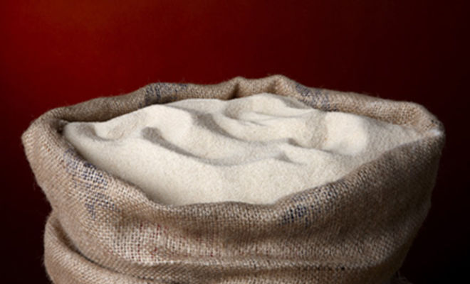

Slide 15
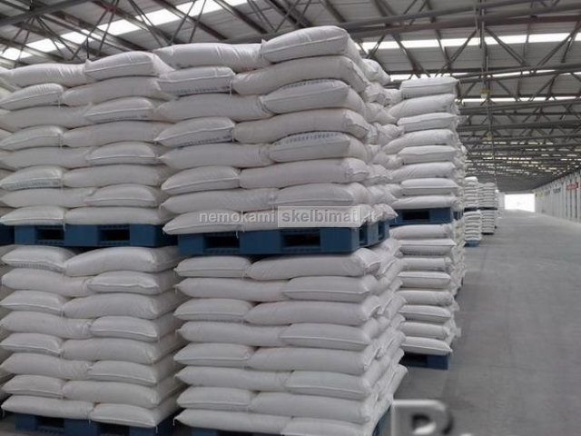
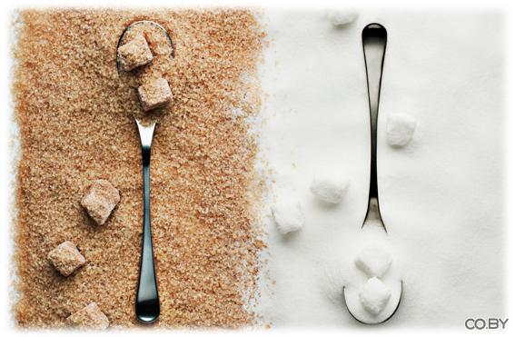
Применение
Продукт питания
В кондитерской промышленности
Получение искусственного мёда
Химической промышленности

Slide 16
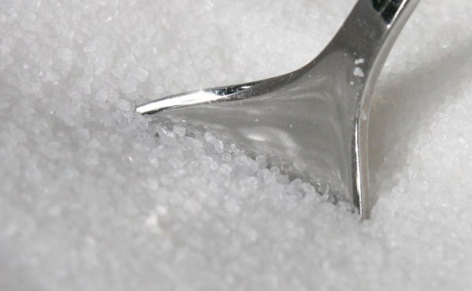
Основные выводы:
1.Дисахариды имеют состав С 12 Н 22 О 11 . Молекулы содержат два остатка моносахаридов, образующихся при их гидролизе
2.Сахароза-невосстанавливающий дисахарид, молекула которого образована глюкозой и фруктозой.
Спасибо за внимание!

